Slide 1
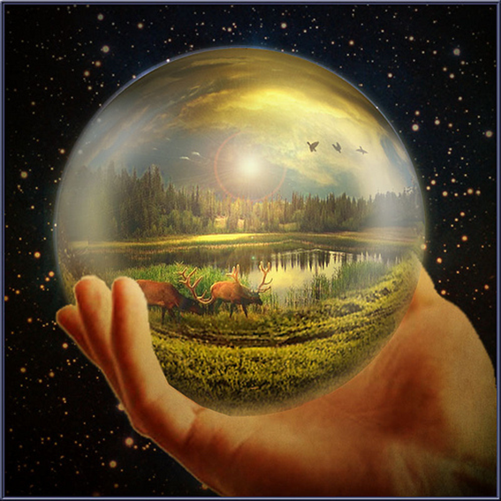
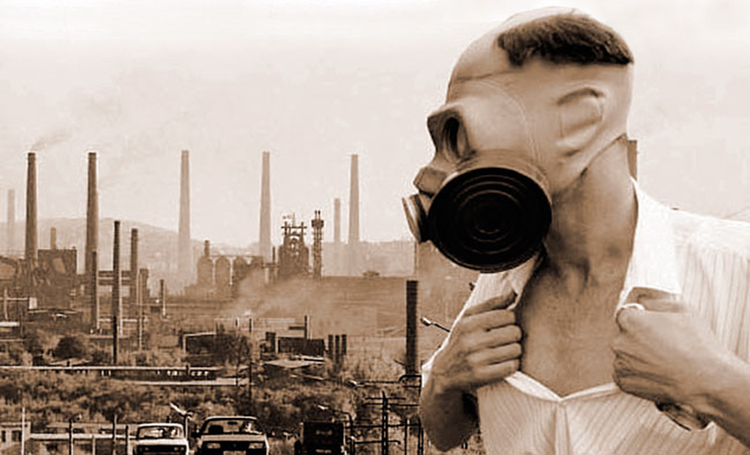
Проект по Биологии «человек как житель биосферы и его влияние на природу Земли» подготовил Ученик 9-3 класса Гимназии № 32 г. Иваново Опаец Артем

Slide 2
План пРоекта:
1.
2
3.
4.
5.
6.
7.
8.
Эволюция биосферы
Состав биосферы
Этапы развития
Биосфера и человек
Антропогенное воздействие на биосферу
Влияние – плюсы и минусы
Влияние на флору и фауну
Защита окружающей среды

Slide 3
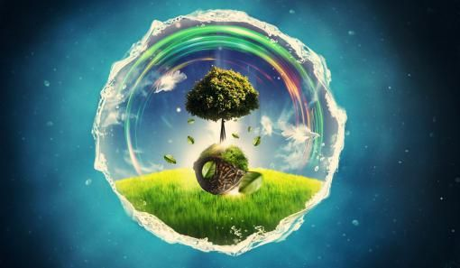
Эволюция биосферы
Формирование жизни началось примерно 3,8 млрд. лет назад. Развитие и усложнение жизни на Земле называют эволюцией биосферы.
Условная оболочка Земли, населённая живыми организмами, называется биосферой.
Живая оболочка охватывает:
гидросферу – водную оболочку Земли;
литосферу – твёрдую оболочку;
атмосферу – газовую оболочку.

Slide 4
Учение о биосфере создал советский естествоиспытатель Владимир Иванович Вернадский. Он считал, что живые организмы являются главной преобразующей силой.
По Вернадскому биосфера включает несколько видов веществ:
живое – совокупность всех живых организмов планеты (бактерии, растения, животные, грибы);
косное – продукты, образованные без участия живого вещества (минералы, горные породы);
биокостное – вещество, образующееся при совместной деятельности живого и костного веществ (почва, ил, верхняя часть литосферы);
биогенное – вещество, создаваемое и перерабатываемое живым веществом (каменный уголь, газы, нефть);
радиоактивное – атомы радиоактивных веществ (уран, торий, радий);
рассеянное – свободные атомы различных веществ (цинк, медь, ртуть);
космическое – вещество, попадающее на Землю из космоса с помощью метеоритов и космической пыли.

Slide 5
Состав биосферы.

Slide 6
Этапы развития
Жизнь распределена по всей поверхности Земли.
Установлено, что в атмосфере обитает несколько миллионов различных микроорганизмов. Самая глубоководная рыба обитает на глубине более 6000 метров. Однако так было не всегда, и зарождению жизни предшествовали глобальные изменения в атмосфере и твёрдой поверхности Земли
.Поэтапное развитие биосферы по В. И. Вернадскому представлено в таблице.

Slide 7
Поэтапное развитие биосферы по В. И. Вернадскому.
Этапы | Движущий фактор | События
Образование биосферы | Геохимические и климатические изменения | Возникновение жизни
Видоизменение | Биологическая эволюция | Усложнение форм, появление эукариот и многоклеточных организмов
Антропогенез | Возникновение человека | Становление общества, переход биосферы в ноосферу (взаимодействие человечества и природы)

Slide 8
Первый и второй этапы непосредственно связаны с биосферой и объединяются в стадию биогенеза. В широком смысле биогенез означает появление жизни из живой материи. Третий этап выделяют отдельно в ноогенез – эволюцию разума. Вернадский считал, что ноосфера – видоизменённая человеческой деятельностью биосфера. Говоря кратко о физико-химической эволюции в развитии биосферы, следует выделить несколько стадий:
зарождение Солнечной системы как протопланетного (газового) облака;
появление Солнца в результате взрыва сверхновой;
формирование холодной Протоземли и других планет под действием гравитации Солнца;
рост Земли и образование земной коры;формирование атмосферы за счёт разогревания поверхности Земли и выхода газов наружу (бескислородная атмосфера);
появление Мирового океана в результате соединения углекислоты и водорода.

Slide 9
Биосфера и человек
Биосферу Земли составляет всё многообразие живой природы. Человек является представителем животного мира, поэтому биосфера и человек тесно взаимосвязаны между собой. Люди оказывают как положительное, так и отрицательное влияние на биосферу.
Биосфера состоит из двух компонентов: биотического или живого; абиотического или неживого. Живая и неживая материя биосферы осуществляют круговорот веществ и влияют друг на друга. Благодаря геохимическим и климатическим факторам на Земле зародилась жизнь. В то же время живые организмы оказывают влияние на неживую материю, изменяя рельеф, геологические слои, атмосферу. Человечество также оказывает влияние на живые организмы и неживую природу.

Slide 11
Два с половиной миллиона лет назад появились первые люди, это были охотники и собиратели. Человека часто называют вершиной эволюции живого, но эволюционные отношения живого нельзя изобразить в виде прямой линии от менее совершенного к более совершенному. Поэтому эволюция не может иметь одной вершины. Человек не единственный использует орудия труда, отдельные птицы и млекопитающиеся также их используют, но максимально эффективно и совершеннее это делает человек. Человеку свойственно сознание – совершенная форма отражения окружающего мира, развиваясь, человек совершенствуется, появляется речь, письменность, обучение деятельности, обмен информацией – это привело к изменению окружающей среды. Оружие человека постоянно совершенствовалось, он истребил многих копытных и мамонтов, которые служили основой рациона того времени. Альтернатива нашлась около десяти тысяч лет назад – человечество перешло от охоты и собирательства к земледелию и скотоводству, хотя охота и собирательство остались важными источниками пищи. Это был первый экологический кризис, который возник в результате деятельности человека по истреблению крупных животных.
С помощью орудий производства человечество создает искусственную среду обитания – поселения, жилища, одежда, продукты питания, различные машины и принадлежности.

Slide 12
Владимир Вернадский выделил появление и деятельность человека в отдельную сферу – ноосферу. Дословно термин переводится как «сфера разума». Вернадский считал, что ноосфера – часть биосферы, преобразованная трудом и разумом человека. Сознательная деятельность человека стала фактором развития биосферы.

Slide 13
Взаимодействие человека и биосферы имеет две стороны:
биологическую;
социальную.
С биологической точки зрения взаимоотношения человека и природы не выходят за рамки потребления энергии. Человечество, несмотря на развитый разум, как и все живые организмы, нуждается в основных природных ресурсах: воде;воздухе;пище.
Для осуществления метаболизма каждый день необходимы вода, кислород, питательные вещества. Будучи гетеротрофами люди напрямую воздействуют на численность живых организмов и круговорот веществ в природе.

Slide 14
Антропогенное воздействие на биосферу
Уже во времена первой человеческой культуры, палеолита, человек влиял на природу, что отразилось в интенсивном истреблении крупных травоядных животных и привело к исчезновению некоторых видов.Теперь человечество своей деятельностью влияет на биосферу в масштабе всей планеты, а некоторые технические резервы, как, например, ядерное оружие, способны привести к её гибели.
Основой существования человечества являются природные ресурсы, которые делятся на исчерпаемые и неисчерпаемые. Используя их, человек значительно, а иногда и необратимо, изменяет облик Земли.

Slide 15
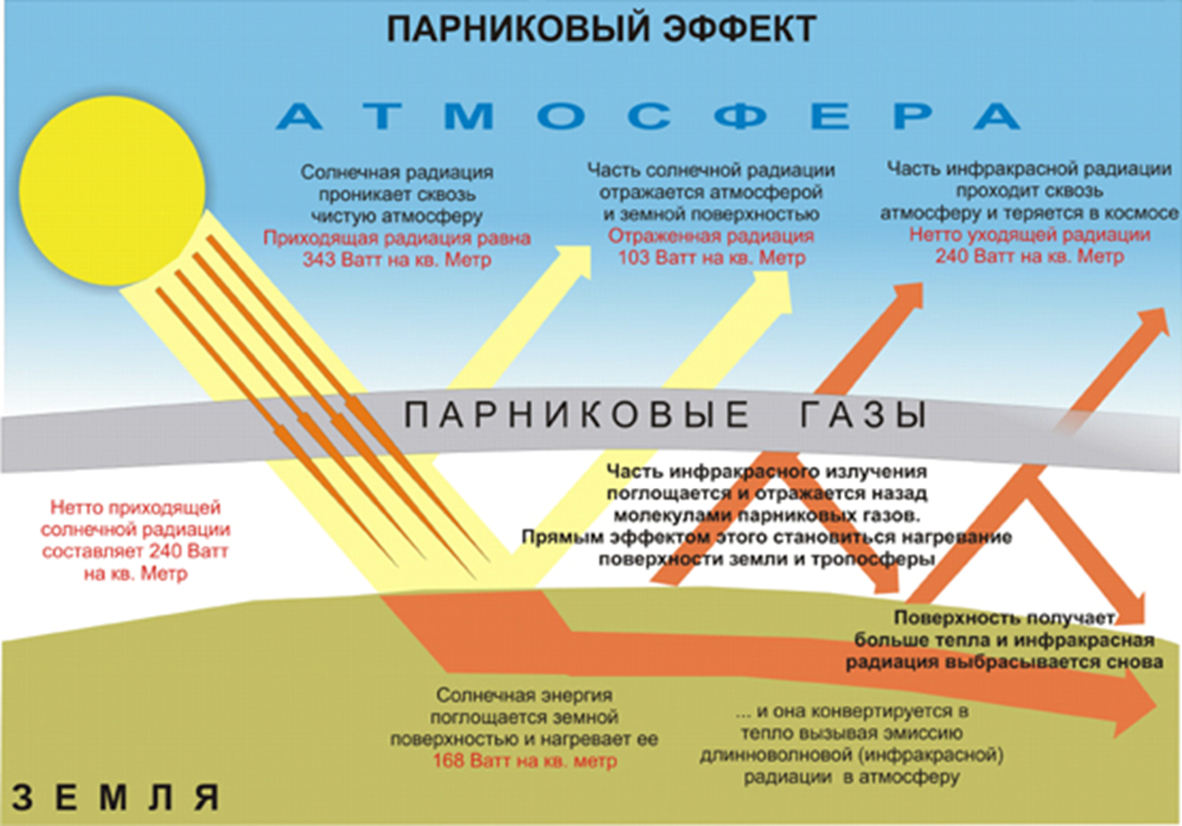
Загрязнение воздуха
При сжигании топлива в атмосферу выбрасывается большое количество СО₂.
Следствием повышенной концентрации СО₂ является парниковый эффект – нагрев атмосферы. Кроме СО₂ в атмосферу попадают и ядовитые вещества: свинец; метан; сернистый и многие другие. Чтобы сократить выбросы, нужно совместное принятие правительствами разных стран программ, направленных на ограничение выбросов и переход на более чистые технологии.

Slide 18
Проблема использования водных ресурсов имеет два аспекта:
рост потребления пресной воды;
загрязнение пресных вод.
Все страны стремятся к повышению уровня производства. Промышленность и сельское хозяйство с каждым годом потребляют всё больше пресной воды. Для производства 1 т никеля необходимо 4000 м³, а для получения 1 т синтетических волокон 2500 – 5000 м³. На каждый гектар поливных земель в год уходит 12 – 14 м³ воды. Так как водные ресурсы распределены на планете неравномерно, в некоторых регионах воды не хватает.

Slide 19
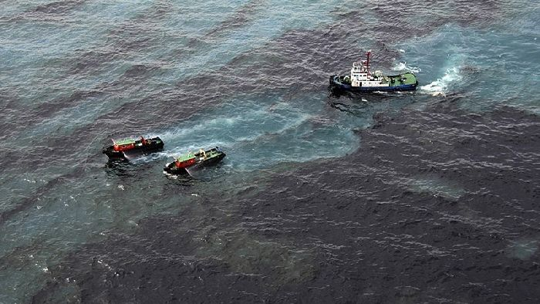
Антропогенное воздействие на биосферу проявляется также в:
загрязнении океана;
радиоактивном загрязнении;
шумовом загрязнении;
изменении среды обитания животных;
разрушении почв и опустынивании.

Slide 20
Влияние – плюсы и минусы
Негативное воздействие деятельности человечества:
изменение ландшафта в ходе добычи полезных ископаемых, постройки городов, заводов;
загрязнение почвы, воды, атмосферы пестицидами и продуктами жизнедеятельности социума (пластик, металл, резина);
нарушение экологического баланса, что приводит к изменению природного сообщества (леса превращаются в пустыни);
уничтожение животного мира (борьба с вредителями, уничтожение естественной среды обитания);
изменение климата за счёт накопления газов в атмосфере;
радиоактивное, нефтяное, химическое загрязнение.

Slide 21
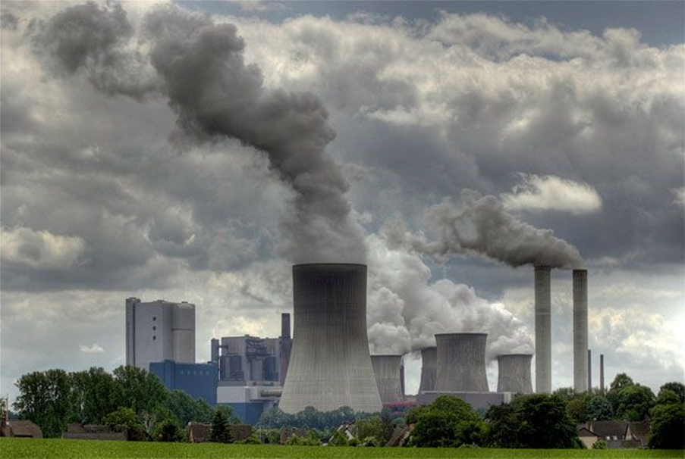
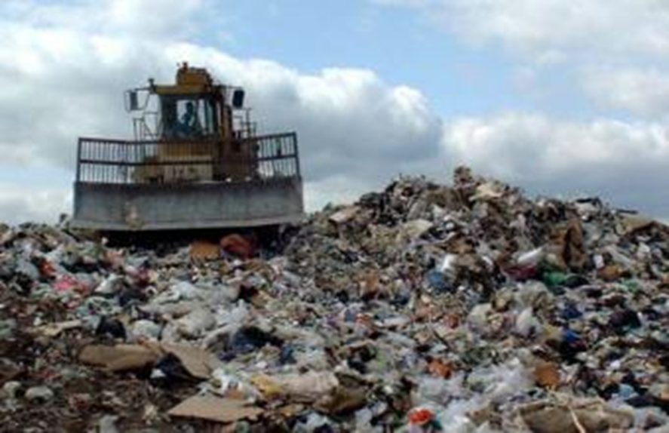
Основная причина загрязнения биосферы — это ресурсоемкие и загрязняющие технологии переработки и использования сырья, которые приводят к огромному накоплению отходов и к необходимости их утилизации. Отходы — это продукты, которые образуются в процессе преобразования вещества и энергии при производственной и бытовой деятельности людей, но не являются ее целью и не обладают полноценными потребительскими свойствами . Ежегодно в России образуется около 7 млрд т всех видов отходов, из которых используется лишь 28%. На территории страны в отвалах и хранилищах накоплено около 80 млрд т твердых отходов, причем токсично из них более 1,4 млрд т. Только под свалки и полигоны твердых бытовых отходов ежегодно официально отводится около 10 тыс. га земель.

Slide 22
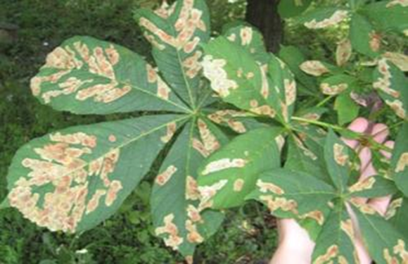
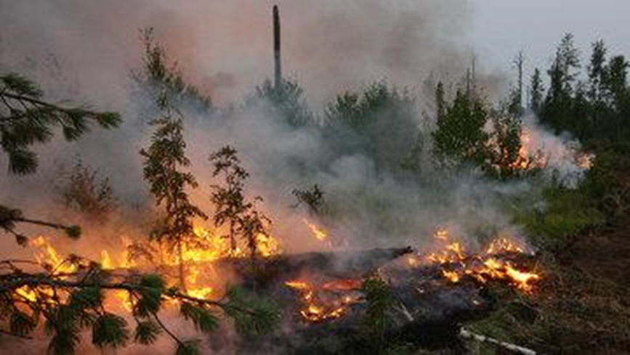
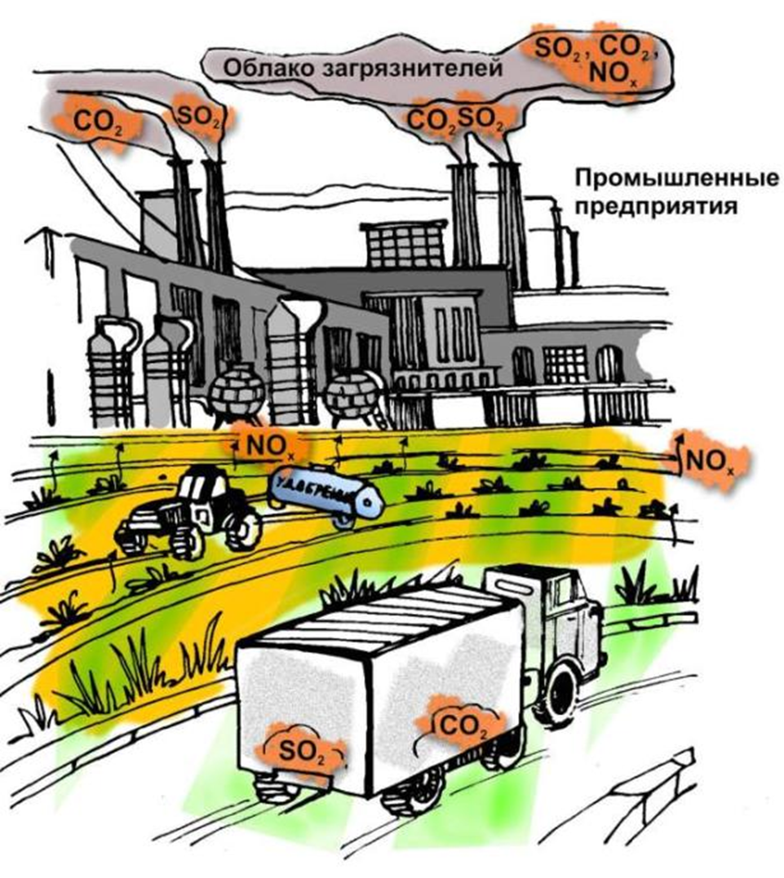
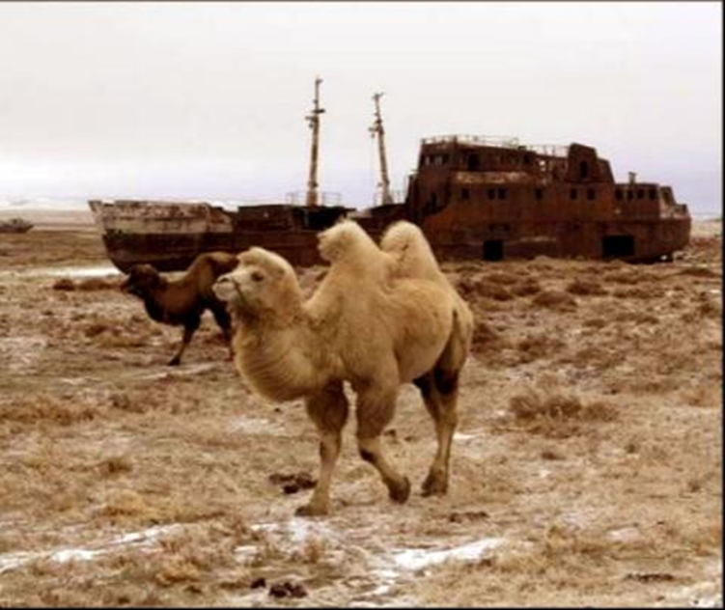

Slide 23
Влияние на флору и фауну
Главной причиной исчезновения с лица Земли многих видов животных является преобразование человеком природной среды в направлении, чуждом для большинства видов, а также невежество и потребительское отношение к природе и, как следствие этого, нещадное истребление всего живого.

Slide 24
Они истреблены человеком

Slide 25
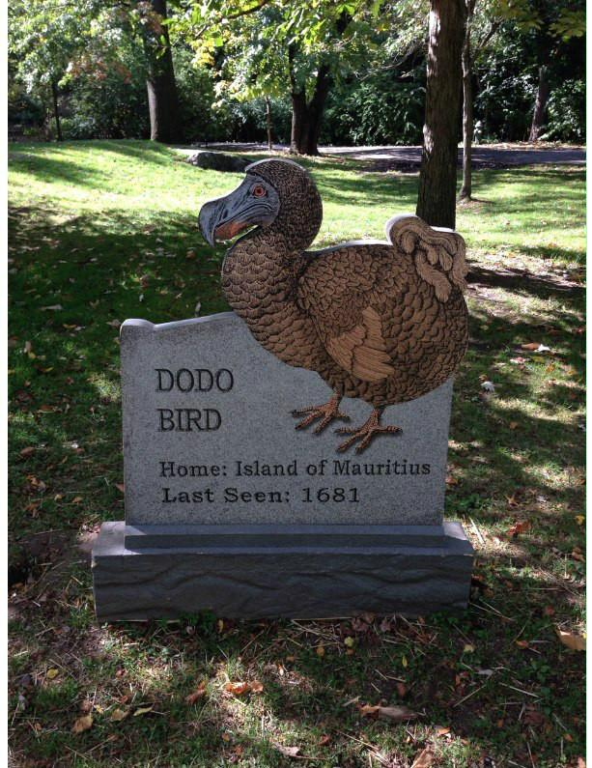
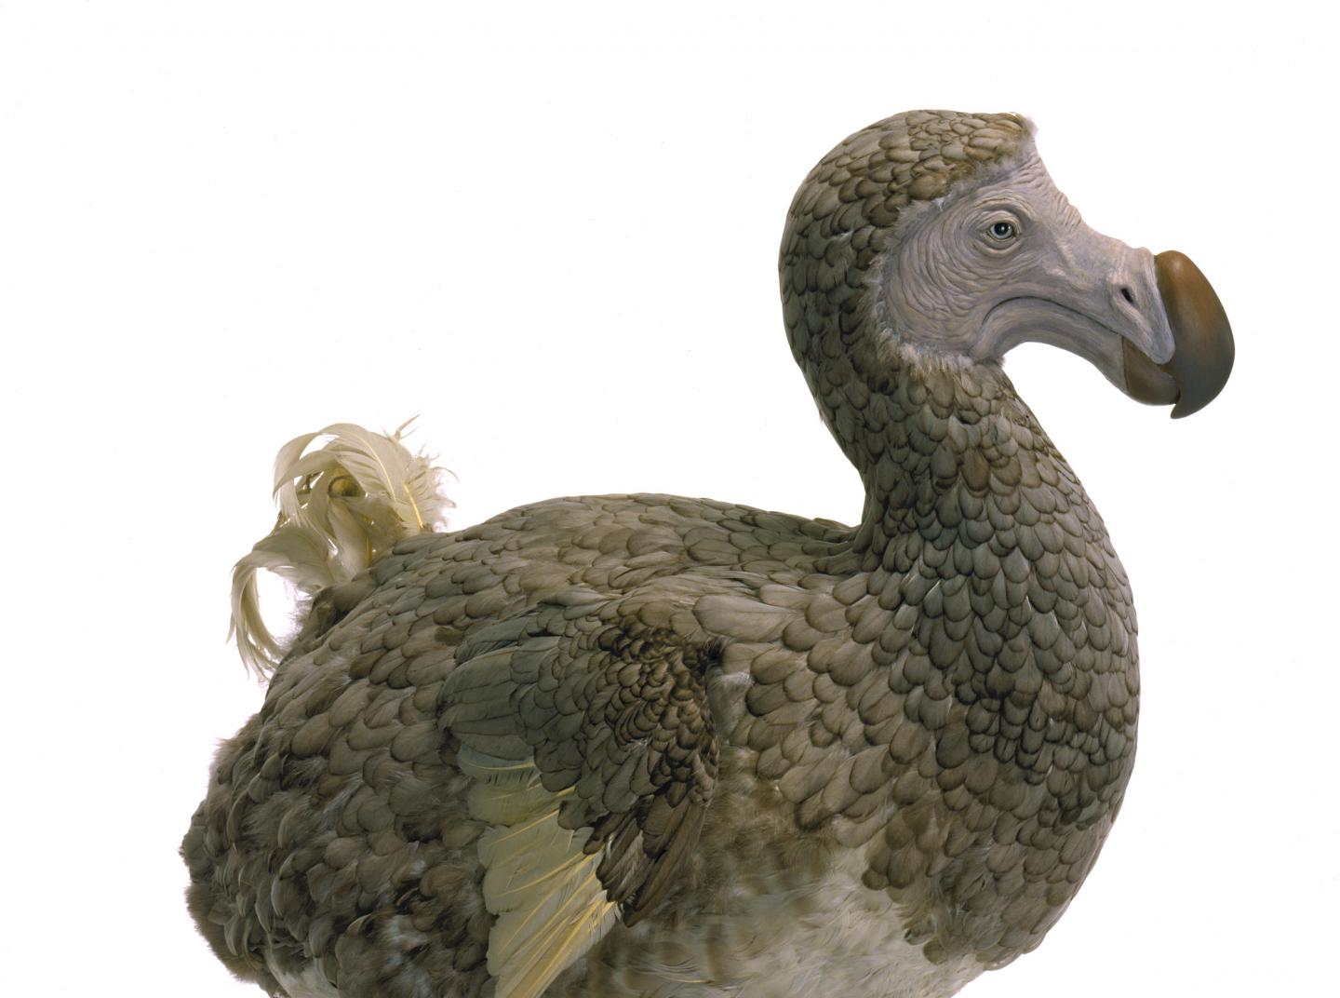
Нелетающая птица дронт или додо (отряд Голубеобразных) остров Мадагаскар, вес до 10 кг (иногда 20 – 25 кг), высотой до 1 м. истреблены 1680 – 1690гг. из-за вкусного мяса португальскими и голландскими мореплавателями и переселенцами, а так же их собаками и свиньями.

Slide 26
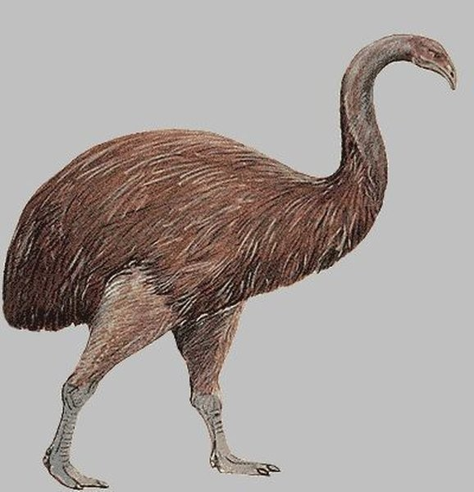
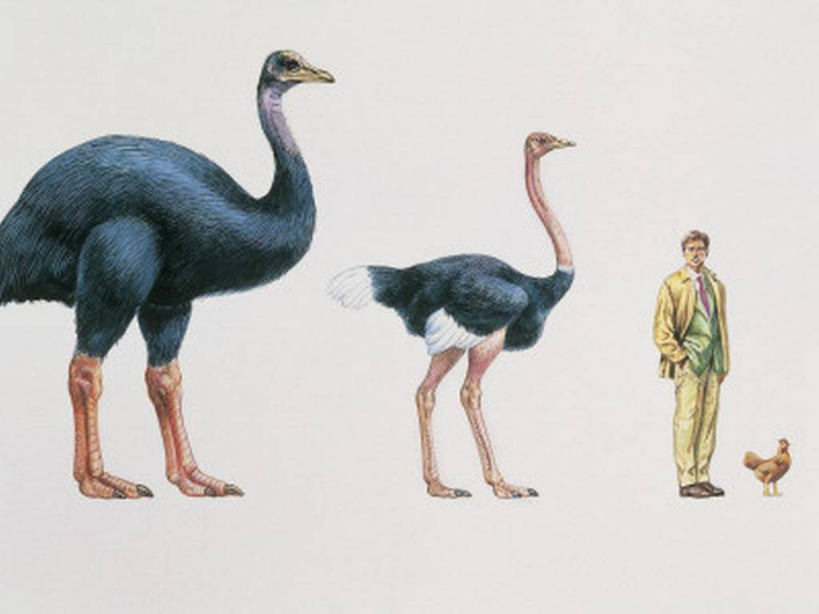
Динорнисы (или моа) В Новой Зеландии их обитало около 20 видов. Нелетающие. Размеры от индюшки до 3-х метров. Местные жители - мао истребляли птиц и добывали их яйца. После 1670 года динорнисов не стало.

Slide 27
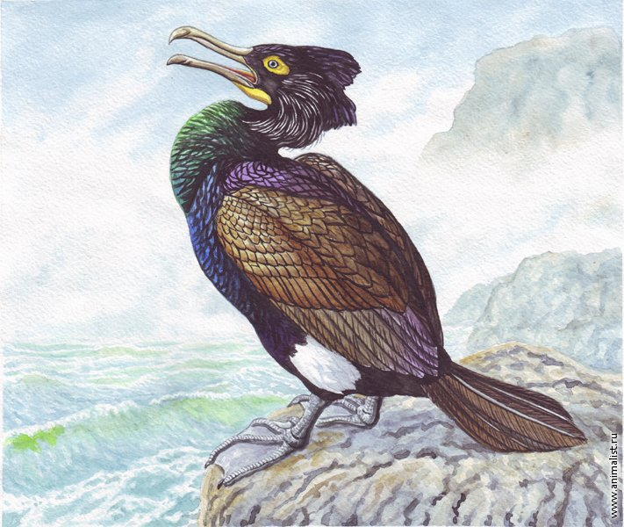
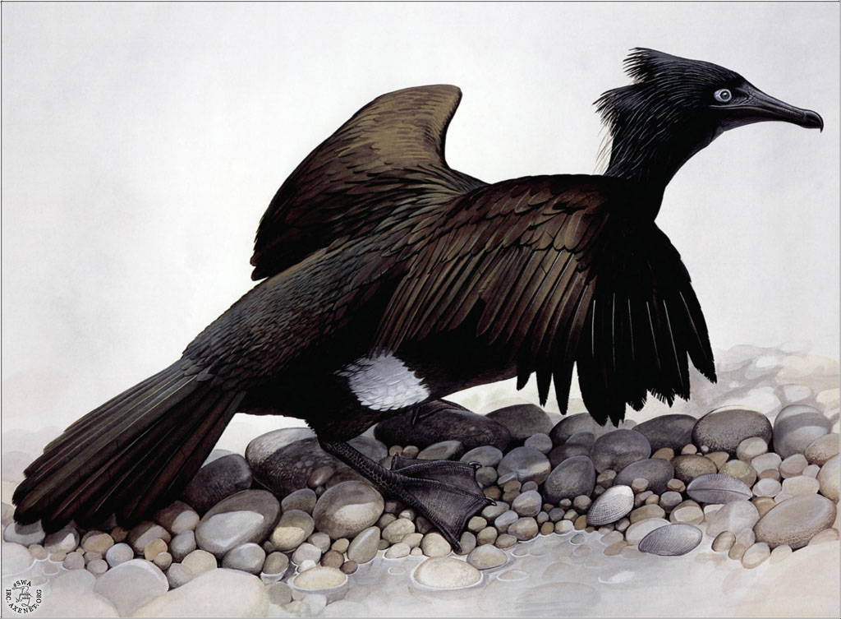
Стеллеров баклан Был обычным видом Командорских островов. Стеллеров баклан не мог летать. После прихода на острова человека с 1826 популяция птиц стала быстро уменьшаться, и в1852г. Вид полностью исчез.

Slide 28
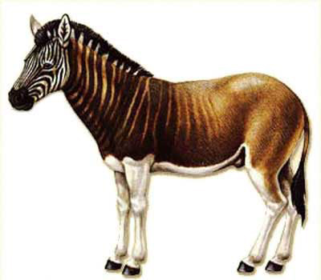
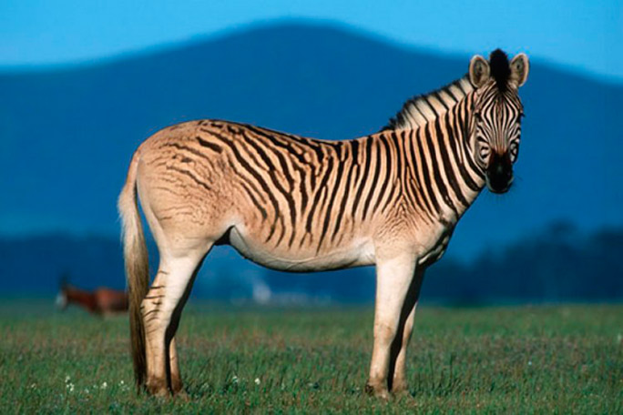
Зебра Квагга Вид существовал на юге Африки. Заселившие эти места в 1855г. голландские поселенцы стали истреблять всех крупных животных. Зебру Квагга уничтожили за 23 года.

Slide 29
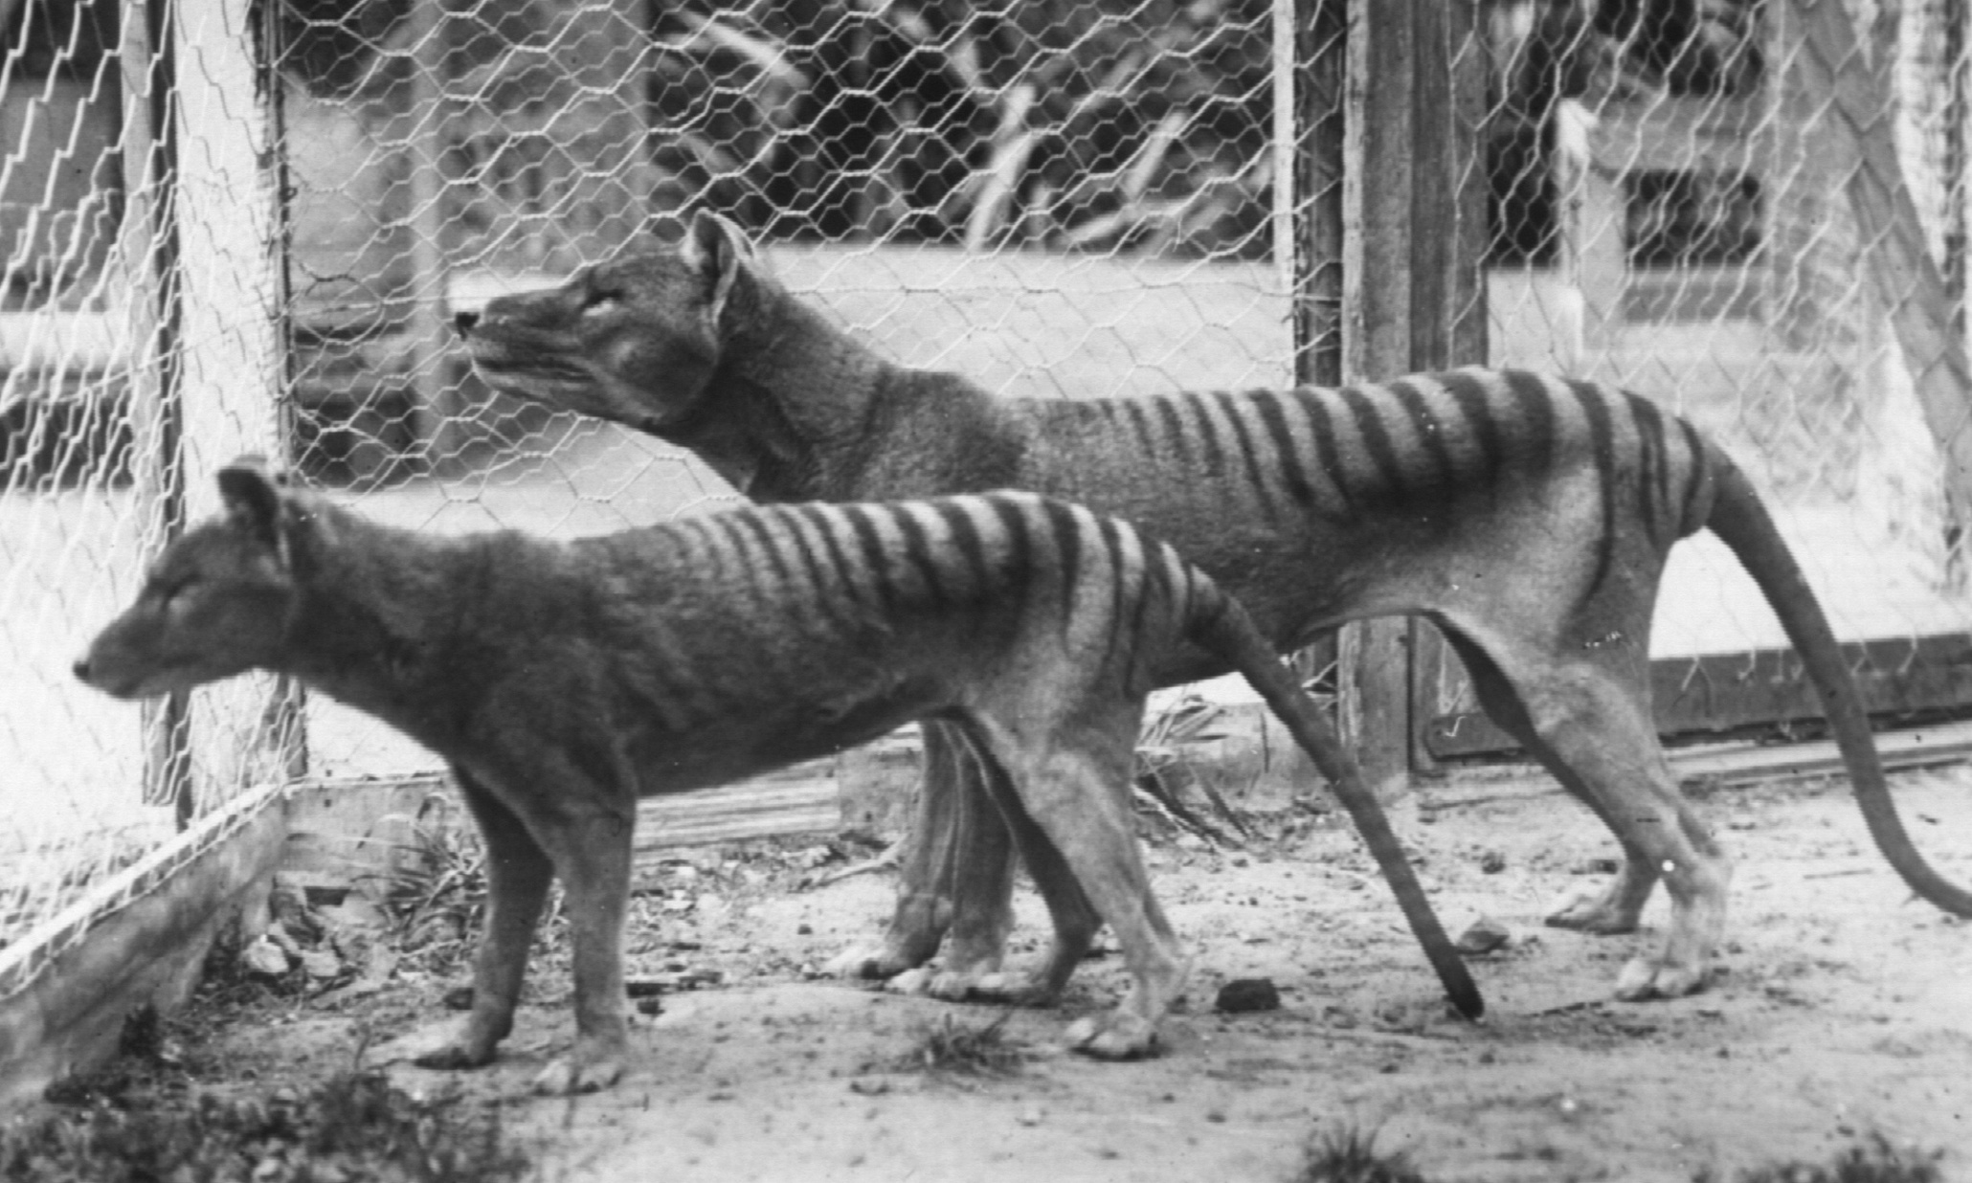
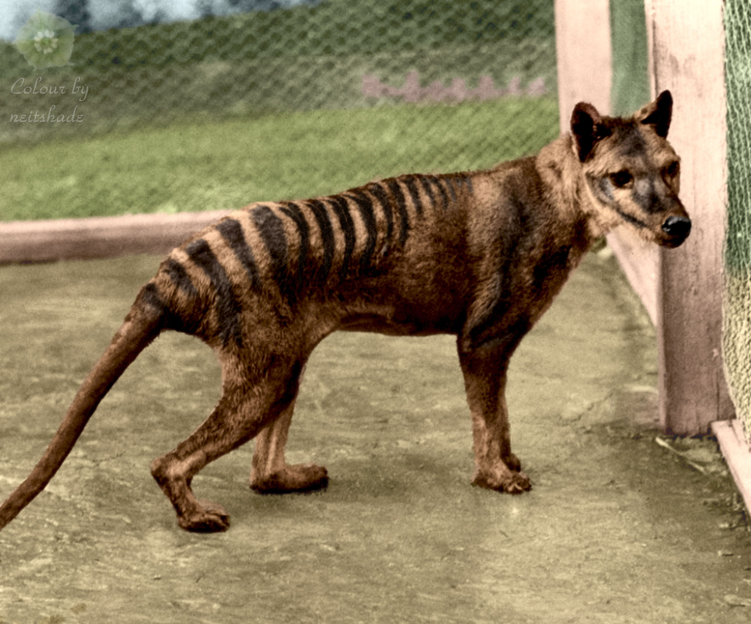
Сумчатый волк (или тилацин) Еще 100 лет назад его можно было встретить в Австралии. Европейские поселенцы, появившиеся в Австралии в начале 9 в., стали истреблять животных. Последний вольный тилацин был застрелен 13 мая 1960 года.

Slide 30
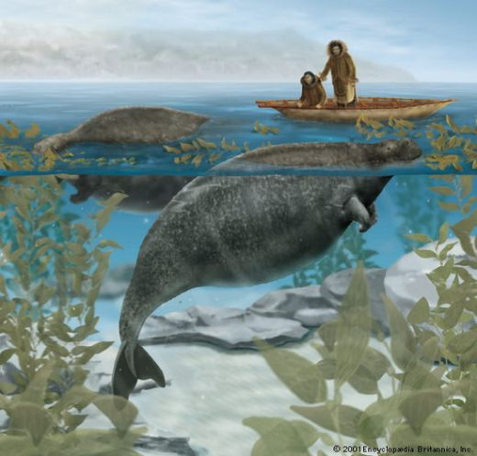
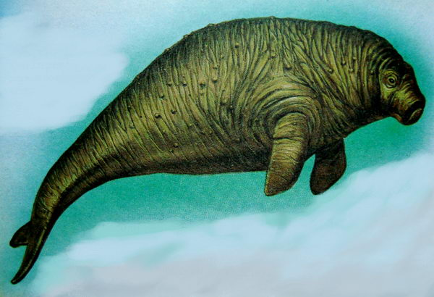
Стеллерова корова Стеллерова (или морская) корова была истреблена человеком через 27 лет после того, как ее открыл (в 1741 г.) и описал Георг Стеллер. Морская корова – миролюбивое млекопитающее из отряда сирен достигало в длину 7.5 -10м. И массой 4 тонны.

Slide 31
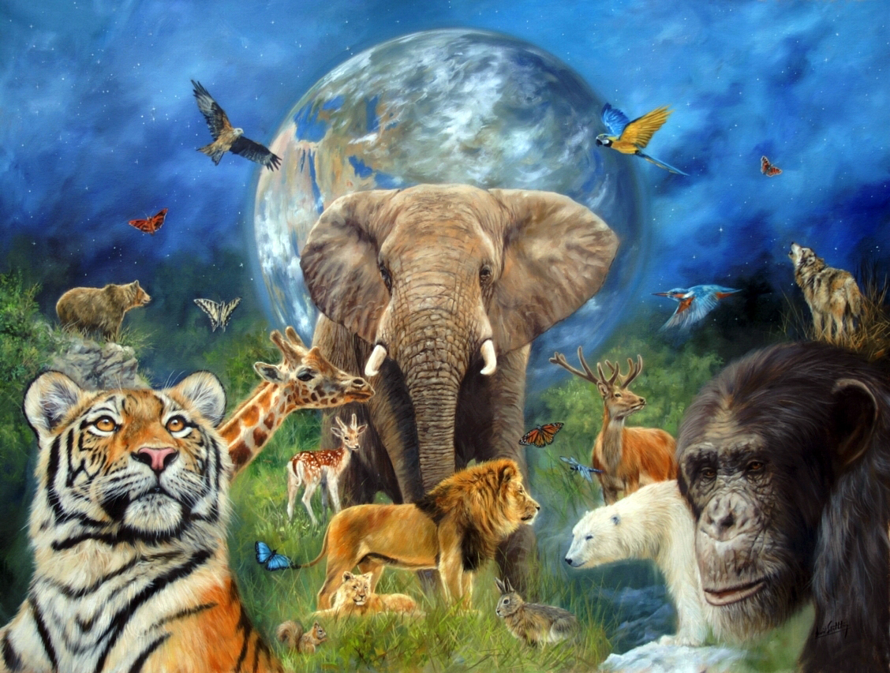
По данным Международного союза охраны природы (МСОП) за последние 400 лет на земле вымерло более 200 видов и подвидов птиц и 117 видов и подвидов млекопитающих.

Slide 32
Защита окружающей среды
Деятельность человека в рамках экологии носит позитивный характер.
Экологи занимаются:
высадкой лесов и растений;
очисткой воды;
восстановлением плодородности почвы;
сохранением вымирающих по вине человечества видов.

Slide 33
В отличие от других живых существ человечество нуждается в специфичных ресурсах, помогающих жить социумом.
Для промышленности и производства используются:
нефть; газ; руда; древесина. С помощью биосферы человечество строит города, прокладывает дороги, шьёт одежду, проектирует транспортные средства. Однако с увеличением численности людей пропорционально истощаются природные ресурсы. Именно поэтому человечество ищет альтернативное топливо, синтезирует химические вещества, культивирует животных и растения. Без развития хозяйственной деятельности человечество было обречено на вымирание, т.к. человеческие потребности опережают возможности биосферы.

Slide 34
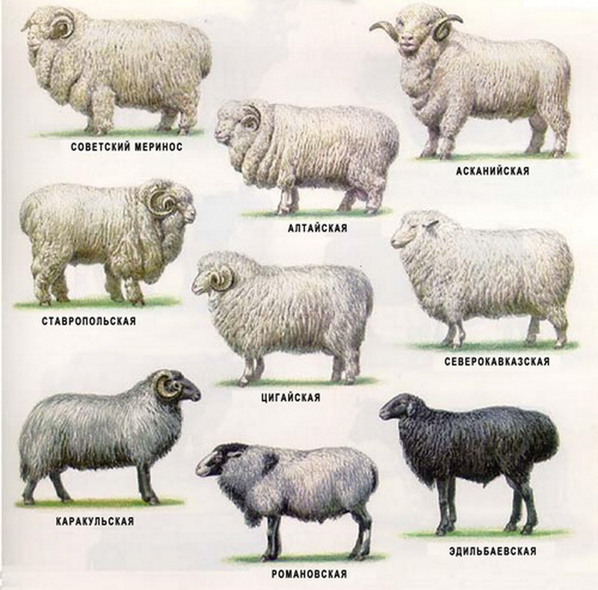
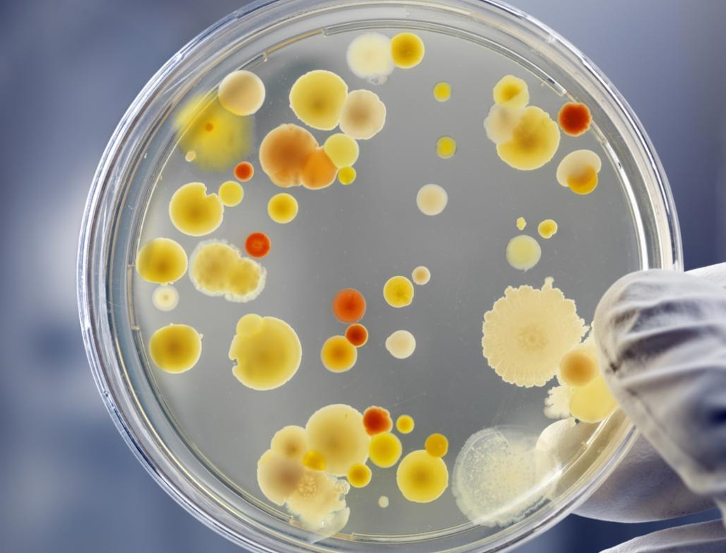
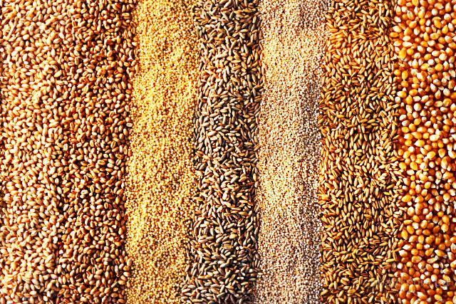
Положительное влияние человека выражается в выведении новых пород домашних животных и сортов сельскохозяйственных растений, создании культурных биогеоценозов, а также в разработке новых штаммов полезных микроорганизмов как основы микробиологической промышленности, развитии прудового рыбного хозяйства, интродукции полезных видов в новых условиях обитания.

Slide 35
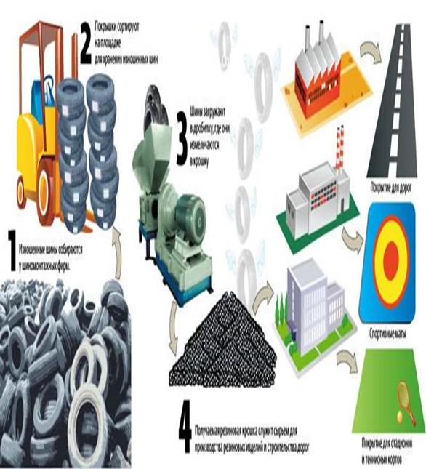
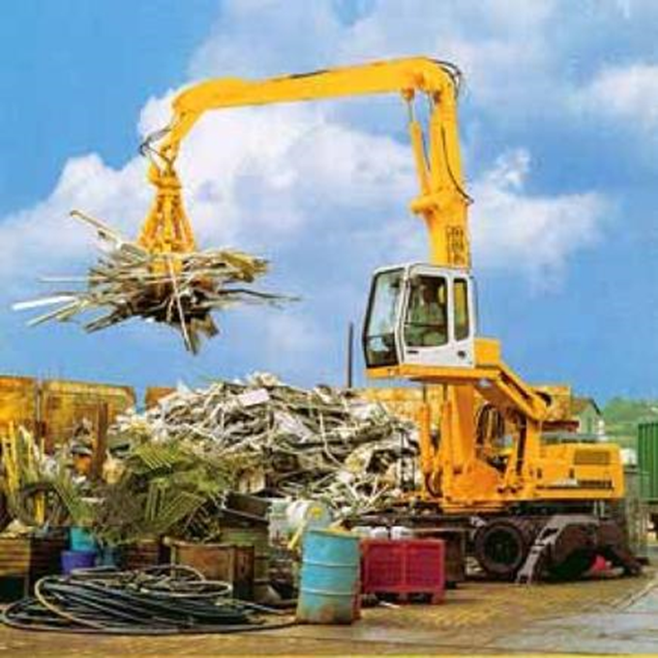
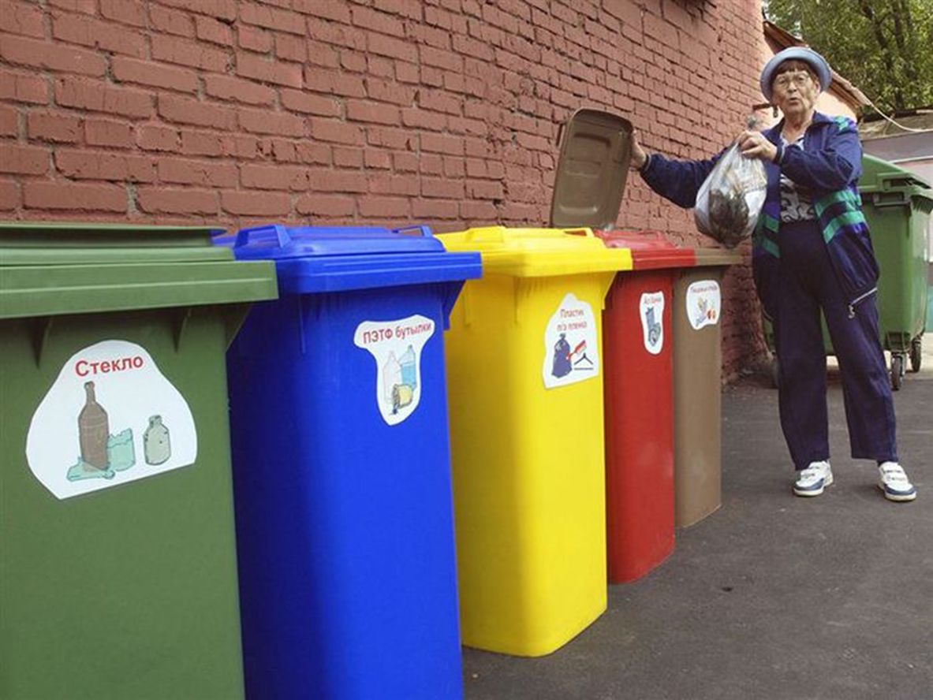
Человечеству необходимо решить две задачи:
наладить рациональное природопользование;
научиться управлять биосферой без вреда себе и другим организмам.
Один из примеров восстановления природы – создание заповедных охраняемых зон. Однако этого недостаточно, чтобы привести биосферу в порядок, т.к. долгое время человечество не задумывалось о последствиях своей деятельности. Экологам ещё предстоит решить проблемы со свалками, химическим загрязнением, изменением климата.

Slide 36
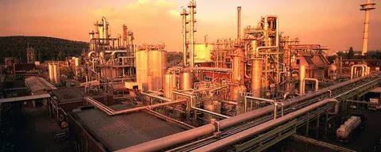
Современная нефтегазовая промышленность также находится в стадии постепенного свертывания, поскольку всей разведанной нефти на Земле хватит еще максимум на 50 лет. Это очень маленький срок даже по человеческим меркам, поэтому все развитые страны уже давно инвестируют свои капиталы в экологически чистое производство новых ресурсов. Кардинально новый подход заключается в поиске возобновляемых источниках топлива. Здесь в качестве примера можно привести биотопливо, которое можно выращивать на специально отведенной территории. В результате всего этого влияние человека на природу постепенно приобретает положительный характер.

Slide 37
Сами люди начинают осознавать гибельность дальнейшего уничтожения природы и постепенно переходят на здоровый образ жизни. Медленно, но верно происходит отток жителей из центра городов в пригороды и сельскую местность, поскольку в большинстве крупных городов предельно допустимая норма СО (угарного газа) превышает предельно допустимую концентрацию в несколько раз. Растет количество коттеджных городков, где влияние человека на природу минимально. Все это говорит о том, что человечество постепенно начинает отходить от повальной системы потребления природных ресурсов и переходит к системе гармоничного развития.

Slide 39
Список литературы
Мамонтов С.Г., Захаров В.Б., Агафонова И.Б., Сонин Н.И. Биология. Общие закономерности. – Дрофа, 2009.
Пономарева И.Н., Корнилова О.А., Чернова Н.М. Биология. 9 класс: Учебник /Под ред. проф. И.Н. Пономаревой. – 8-е изд., перераб. – М.: Вентана-Граф, 2019.
Пасечник В.В., Каменский А.А., Криксунов Е.А. Биология. Введение в общую биологию и экологию: Учебник для 9 класса, 3-е изд., стереотип. – М.: Дрофа, 2002.
Интернет- ресурсы .

